Slide 1
Сертификация сотрудников дилерской сети SWM

Slide 2
Организация сертификации
Проведение: Участнику необходимо подключиться через компьютер, обязательное условие - наличие веб-камеры и микрофона.
Формат: онлайн, на портале обучения https://swm.coandco-lms.ru
Комиссия: тренер-эксперт (Co&Co, ООО «Коачинг энд Консалтинг») и сотрудник импортера. Допускается присутствие руководителя сотрудника.

Slide 3
1. Тайминг сертификации

Slide 4
Структура WEB-сертификации
Тайминг | Активность | Кол-во заданий | Время
0:00-0:10 | Организационные моменты проведения сертификационного экзамена
0:10-0:20 | Блок 1: Вопросы на знание истории и модельного ряда | 5 | 2 минуты на подготовку 5 минут на вопросы
0:20-0:40 | Блок 1: Теоретические вопросы Вам необходимо ответить на 5 открытых вопросов, направленных на знание материала | 5 | 2 минуты на подготовку 3-4 минут на каждый вопрос
0:40 – 1:20 | Блок 2: Кейсы и задачи Вам необходимо решить или рассказать о том, как вы видите решение в предложенных вам пяти кейсах и задачах | 4 | 5 минуты на подготовку 10 минут на каждую задачу
1:20 -1:35 | Блок 3: Ролевая игра Необходимо отработать диалог с клиентом или сотрудником в предложенной Вам ролевой игре | 1 | 2 минуты на подготовку 13 минут на ролевую игру

Slide 5
2. Сертификация руководителей отдела сервиса

Slide 6

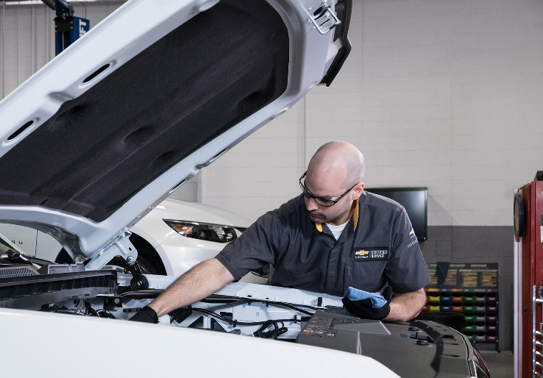

Программа обучения руководителей отдела сервиса
История бренда
и
модельный ряд SWM
Базовый курс.
Управление
сервисом
Специальный курс.
Экономика сервиса

Slide 7
3. Сертификация
Мастеров-консультантов

Slide 8


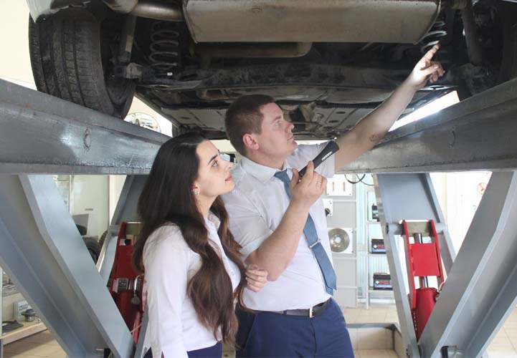
Программа обучения мастеров-консультантов
История бренда
и
модельный ряд SWM
Базовый курс.
Ключевые процессы сервиса
Специальный курс.
Навыки продаж
в сервисе

Slide 9
4. Сертификация руководителей отдела продаж

Slide 10



Программа обучения руководителей отдела продаж
История бренда
и
модельный ряд SWM
Базовый курс
Стандарты отдела продаж
Специальный курс
Экономика отдела продаж

Slide 11
5. Сертификация продавцов-консультантов

Slide 12


Программа обучения продавцов-консультантов
История бренда
и
модельный ряд KAIYI
Базовый курс
Стандарты отдела продаж
Специальный курс
Навыки
коммуникации

Slide 13
6. Инструкция по открытию и записи на сертификацию

Slide 14
Открытие сертификации
После прохождения назначенных курсов сотрудниками необходимо согласовать дату сертификации.
Определите удобные для вас даты и свяжитесь для открытия сертификации по контактам ниже:
Тренинг-администратор
Моб.: + 7-977-977-44-29
E-mail: training.administrator@coandco.ru

Slide 15
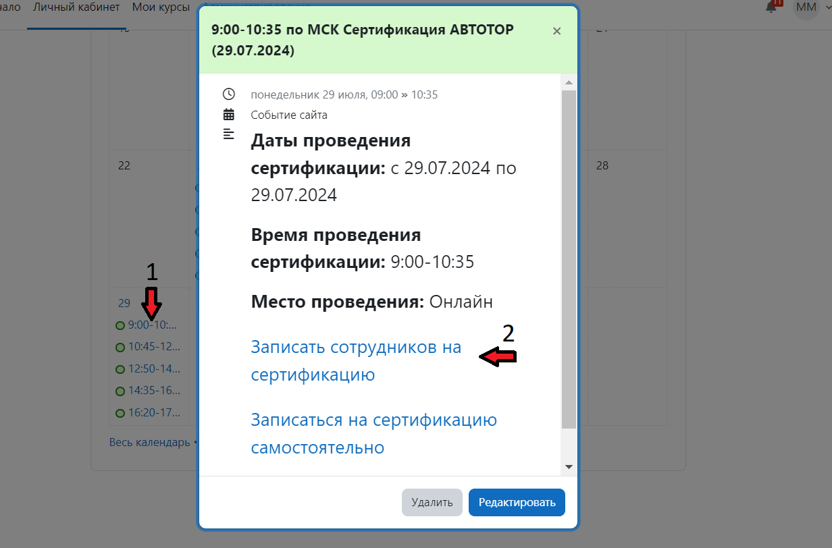
Запись сотрудников на сертификацию
После открытия сертификации необходимо записать сотрудников на портале.
Записать сотрудников на сертификацию может только пользователей с правами АДМИНИСТРАТОР ДЦ.
1.Администратор ДЦ в верхней части портала выбирает «Личный кабинет» далее листает в низ по странице, пока не найдет календарь. В календаре может видеть даты и время всех запланированных аттестаций.
2.При клике по названию любого из событий появляется его описание (дата и время сессии) и возможность перейти к записи сотрудников своего дилерского центра на данное событие.

Slide 16
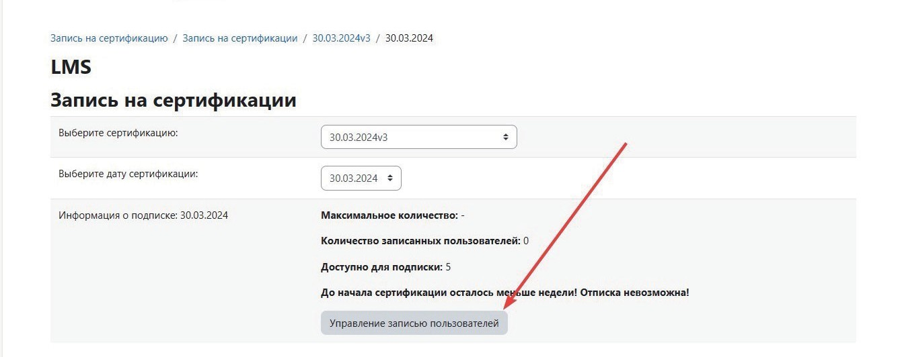
Запись сотрудников на сертификацию
Нажав на строку «Записать сотрудников на сертификацию», администратору ДЦ необходимо выбрать название и дату сертификации и записать сотрудника.
Затем необходимо нажать «Управление записью пользователей».
Появятся два поля, справа не записанные на курс пользователи, слева те, кто записан.

Slide 17
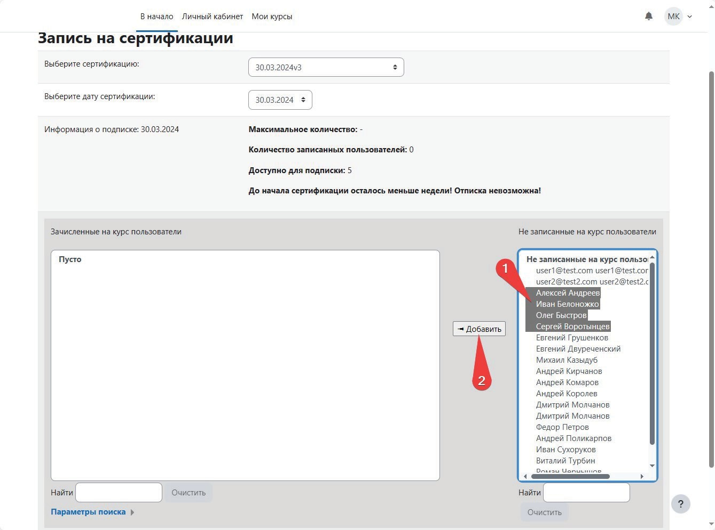
Запись сотрудников на сертификацию
Чтобы записать сотрудника, необходимо выбрать его в поле справа и нажать на кнопку «Добавить». После этого данный сотрудник появится в поле слева, а из поля справа исчезнет.

Slide 18
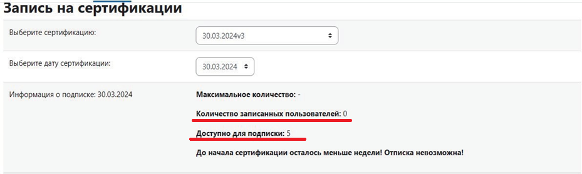
Запись сотрудников на сертификацию
Важно обратить внимание на количество доступных для записи мест, и количество записанных пользователей.
Система не разрешит записать сотрудника, если превышен лимит подписки ( на один временной интервал доступна запись одного сотрудника).

Slide 19
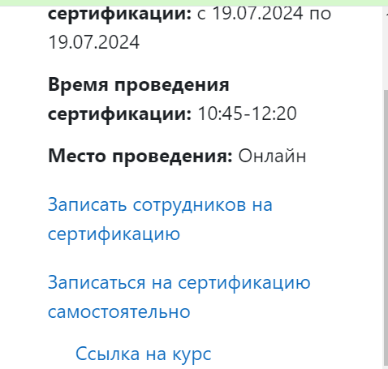
Подключение к сертификации
В день сертификации сотруднику необходимо через «календарь» открыть запись и нажать на «ссылка на курс».

Slide 20
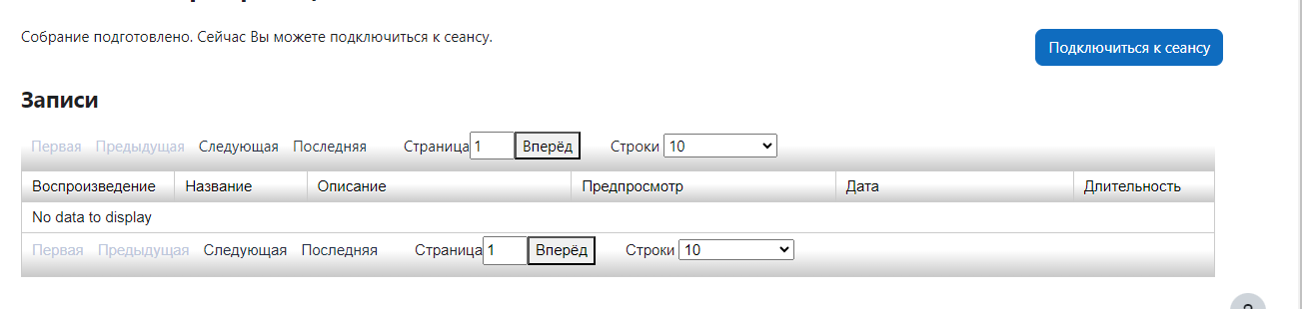
Подключение к сертификации
Нажать на «подключиться к сеансу».

Slide 21
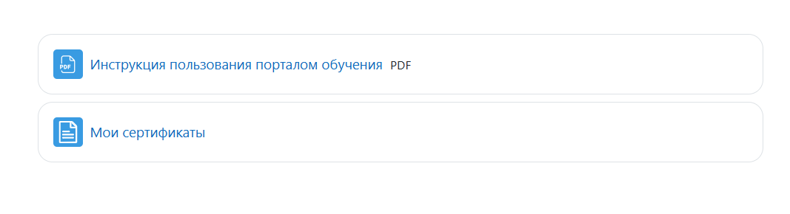
Формирование сертификата по итогам прохождения сертификации
По итогам прохождения курсов участнику формируется электронный именной сертификат по итогам сертификации.
Во вкладке «В начало» будет доступен сертификат для скачивания.

Slide 22

Контакты:
Аниса Багирова
Руководитель группы поддержки развития бизнеса
anisa.bagirova@coandco.ru
+7 (901) 500-87-44
Иван Мотовилов
Тренинг администратор
ivan.motovilov@coandco.ru
+7 (977) 977-44-29
Спасибо за внимание!

